Slide 1









Electrónica Digital Divertida con FPGAs libres
Juan González Gómez
@Obijuan_cube
https://github.com/Obijuan
Escuela Superior de Ingeniería
Universidad de Cádiz
28 Noviembre de 2017

Slide 2
Parte I: Viaje al interior de las nuevas tecnologías
Parte II: Electrónica digital y FPGAs Libres
Parte II: FPGAs libres en educación
Parte III: FPGAs libres en educación
Parte II: FPGAs libres en educación

Slide 3

Productos electrónicos y circuitos

Slide 4

PCBs y Circuitos integrados

Slide 5

Encapsulado y dado

Slide 6

Dado de silicio
Demo:
Proyecto 54/74

Slide 7

Semiconductores

Slide 8

Cristal de silicio

Slide 9

Átomos :-)

Slide 10

Del producto al átomo

Slide 11

Niveles

Slide 12
Parte II: Electrónica digital y FPGAs Libres

Slide 13

Niveles
Electrónica digital

Slide 14

Electrónica digital
Nivel de electrónica digital
Información: Sólo 1s y 0s (Bits)
Función: Manipular, almacenar y transportar bits
Tres elementos: Cables, biestables y puertas lógicas

Slide 15




¿Cómo se hacen los circuitos digitales?

Slide 16

Tecnología FPGA
FPGA: Chip “en blanco” que contiene una matriz con los 3 componentes básicos: puertas lógicas, biestables y cables

Slide 17



Circuito 1
Circuito 2

Slide 18

¡FPGAs = Impresoras 3D de circuitos digitales!

Slide 19

FPGAs libres: El renacimiento
Proyecto Icestorm (Mayo, 2015)
La primera toolchain que permiten pasar de Verilog al bitstream usando sólo Herramientas libres

Slide 20
Comunidad FPGAwars
Comunidad para compartir conocimiento relacionado con FPGAs libres
Es el clonewars de las FPGAs, pero en modesto :-)
Idioma: Castellano
522 miembros
Cualquier pregunta / comentario / sugerencia → Correo a la lista :-)
http://fpgawars.github.io/

Slide 21
Parte II: FPGAs libres en educación
Parte III: FPGAs libres en educación
Parte II: FPGAs libres en educación

Slide 22
Electrónica digital divertida
Motivación
¿Cómo podrían los niños y los no electrónicos diseñar circuitos digitales?

Slide 23


APP:
Circuit
Scramble
La electrónica digital es intuitiva y…
¡Divertida!

Slide 24
Icezum Alhambra v1.1
https://github.com/FPGAwars/icezum/wiki
Autor: Eladio Delgado
Diseñada en Pinos del Valle (Granada)
Arduino de las FPGAs
Compatible Arduino
Fácil conexión de circuitos externos/sensores/servos
Reutilización de los shields de arduino
20 entradas/salidas de 5v
3A corriente de entrada
Perfecta para hacer robots
FPGA Libre

Slide 25

Icezum Alhambra v1.1
8 leds de pruebas
Pulsadores
de prueba
Conexión directa de
Sensores / actuadores
Conector
micro-usb
4 entradas analógicas i2c
Pines io 3v3
Alimentación
6-17v 3A
Pulsador de
reset
Interruptor
On/off

Slide 26

Esquemas en Kicad

Slide 27



Icestudio
Autor: Jesús Arroyo
Electrónica digital para todos
Herramienta visual
Traduce a verilog
https://github.com/FPGAwars/icestudio

Slide 28



Periféricos
PCBprints: Mini-circuitos impresos en 3D

Slide 29
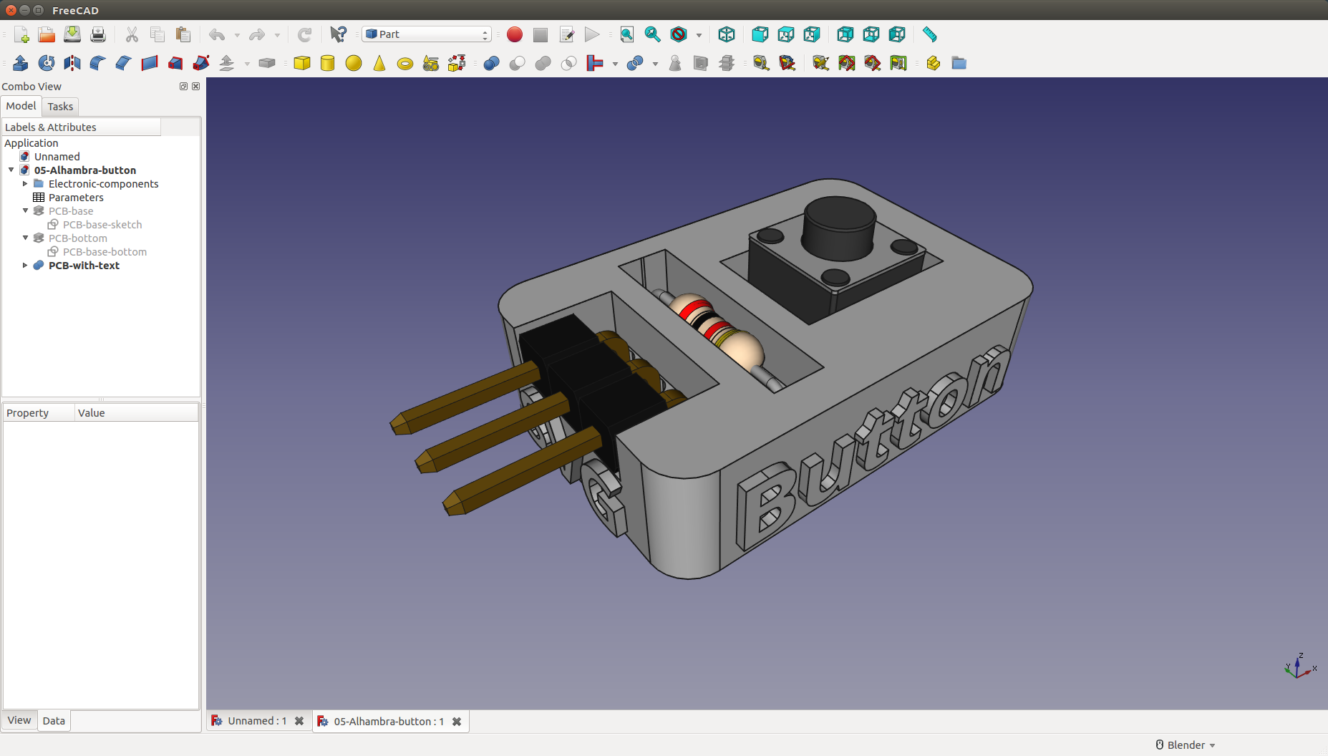
Diseño en Kicad

Slide 30

¡Empezamos!

Slide 31

Ejemplo 1: Hola Mundo

Slide 32

Hola mundo: Implementación física

Slide 33







Tutorial de electróica digital para makers con FPGAs libres
https://github.com/Obijuan/digital-electronics-with-open-FPGAs-tutorial/wiki

Slide 34

Larby: Robot modular
Servos conectados directamente a Icezum Alhambra
Configuración mínima pitch-pitch
Módulo impresos en 3D

Slide 35


Lattuino
https://github.com/INTI-CMNB/Lattuino_IP_Core
Autor: Salvador Tropea
Core de Arduino para FPGA
Lattice Ice40 (1k, 4k, 8k)
Migrando a Icestudio

Slide 36




Lattuino (II)
Lattuino
FPGAs

Slide 37
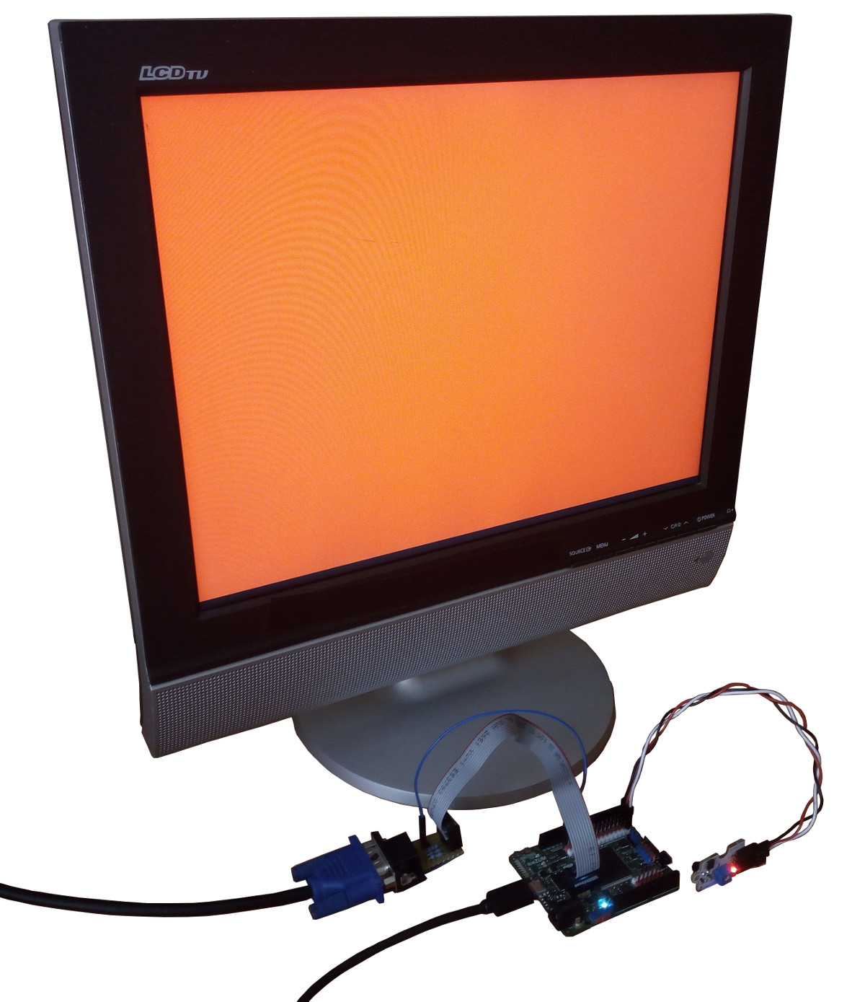
VGA: Monsterled

Slide 38
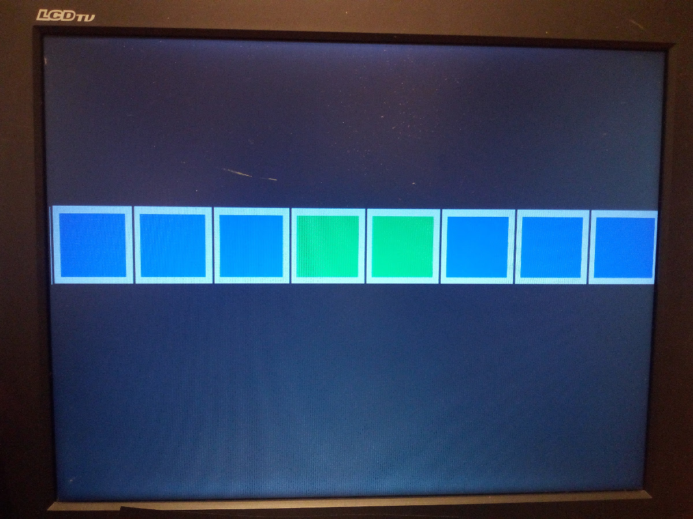
Screen-leds
Autor: Juan Manuel Rico

Slide 39
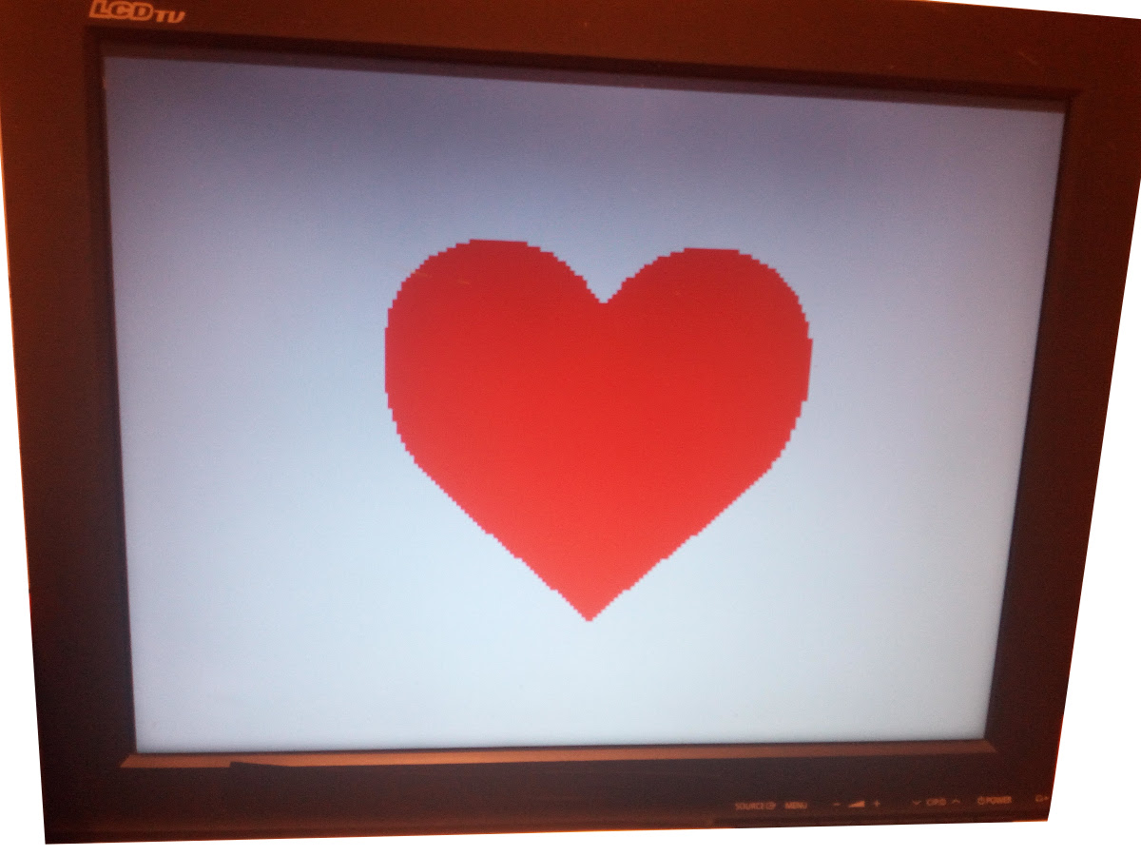
Screen-heart
Autor: Juan Manuel Rico

Slide 40
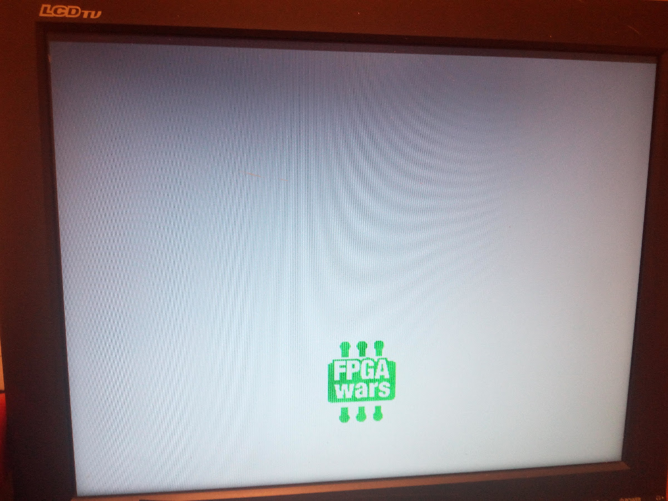
Screen-logo

Slide 41
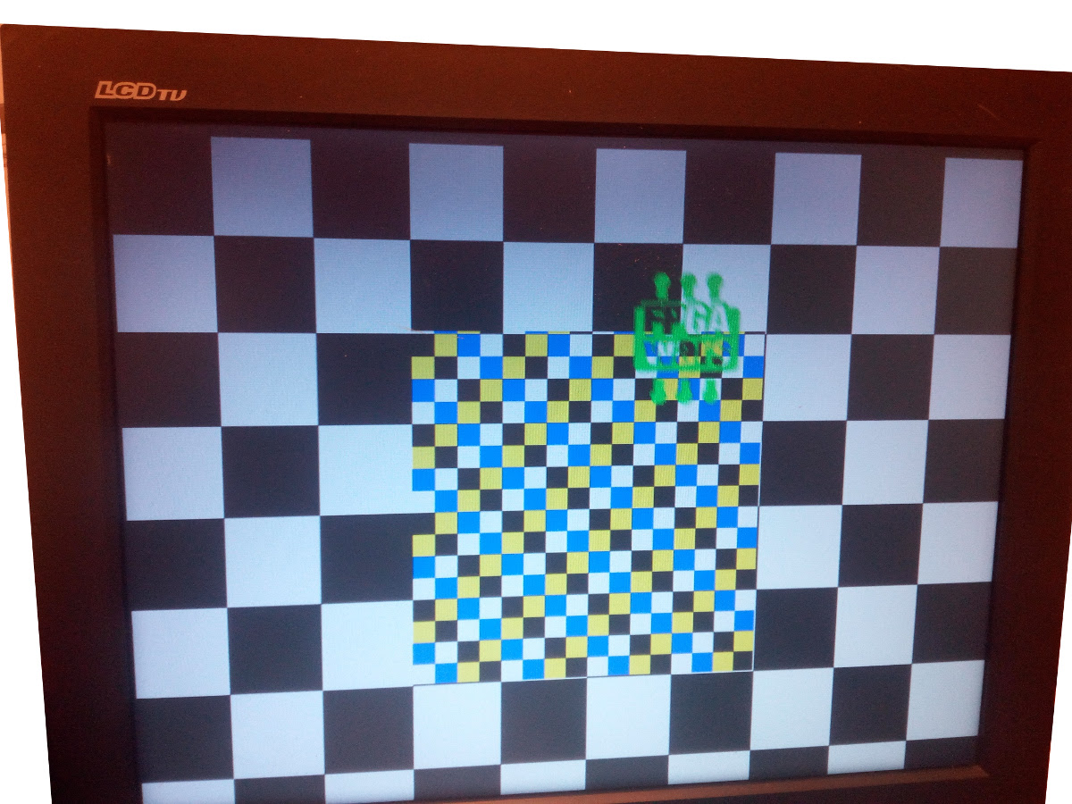
iPXs
Autor: Sergio Cuenca

Slide 42
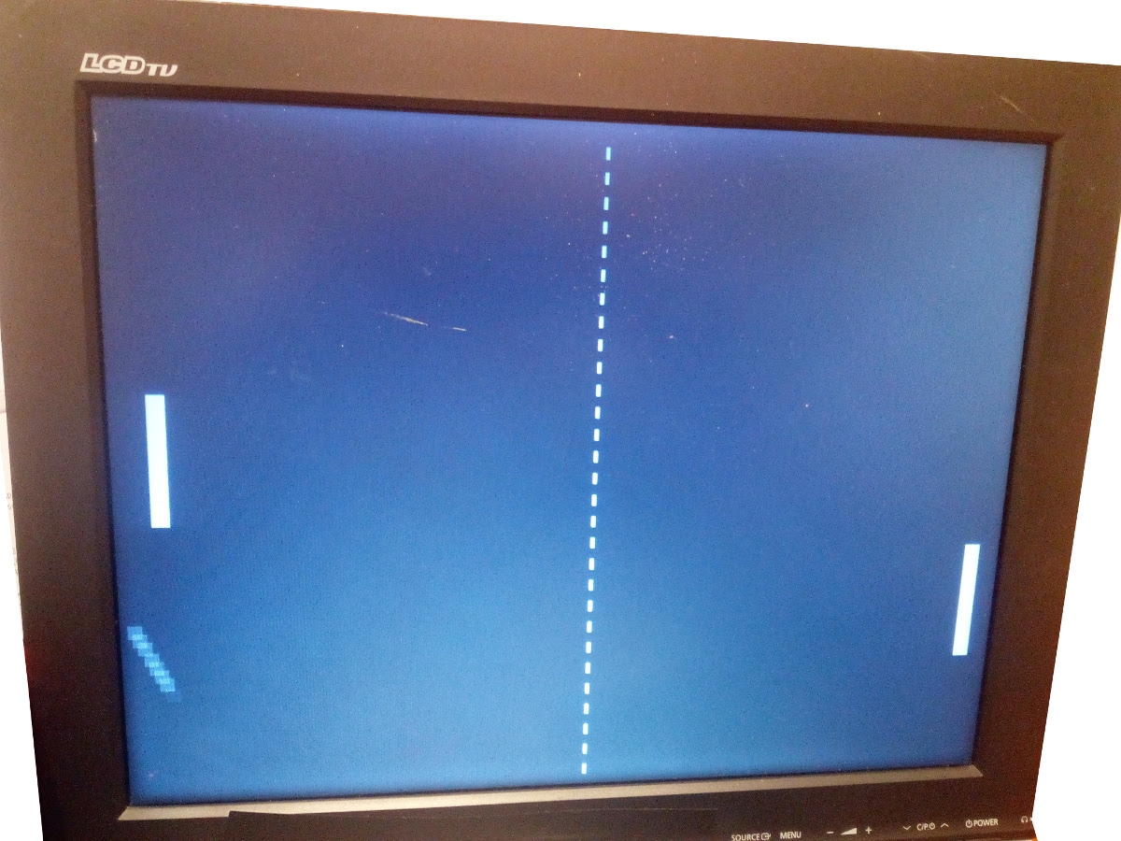
pong
Autor: Juan Manuel Rico

Slide 43

¡Que las FPGAs libres os acompañen!

Slide 44
Electrónica Digital Divertida con FPGAs libres
Juan González Gómez
@Obijuan_cube
https://github.com/Obijuan
Escuela Superior de Ingeniería
Universidad de Cádiz
28 Noviembre de 2017

